Slide 1
ауауауауа
1
2005

Slide 2
ауауауауа
1
2006

Slide 3
ауауауауа
1
2007

Slide 4
ауауауауа
1
2009

Slide 5
ауауауауа
1
2010

Slide 6
ауауауауа
1
2011

Slide 7
BU İL DƏ BİRİNCİ OLDUQ !
PREZIDENT
TƏQAÜDÇÜLƏRİMİZ
TÜRKİYƏ DİYANƏT VƏQFİ BAKI TÜRK LİSEYİ IX SİNFƏ ŞAGİR QƏBULU ELAN EDİR

Slide 8
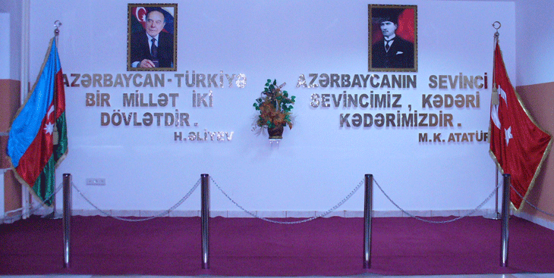

Slide 9
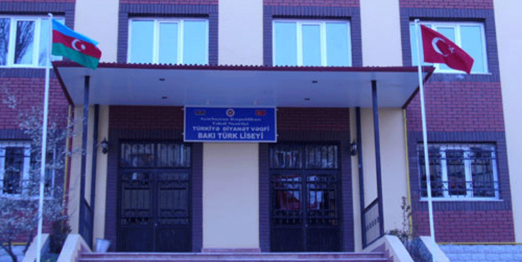

Slide 11
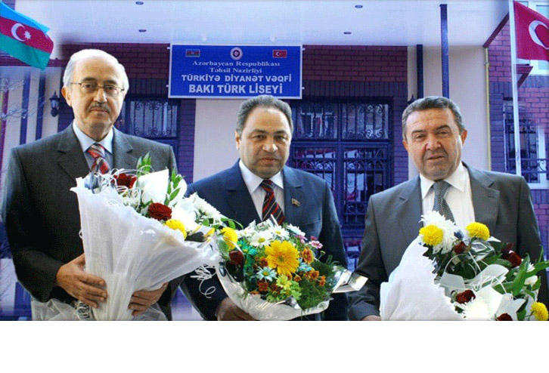
LİSEYİN PARLAQ UĞURLAR QAZANMASINDA BÖYÜK ƏMƏYİ OLAN ÜÇ FƏDAKAR İNSAN

Slide 12
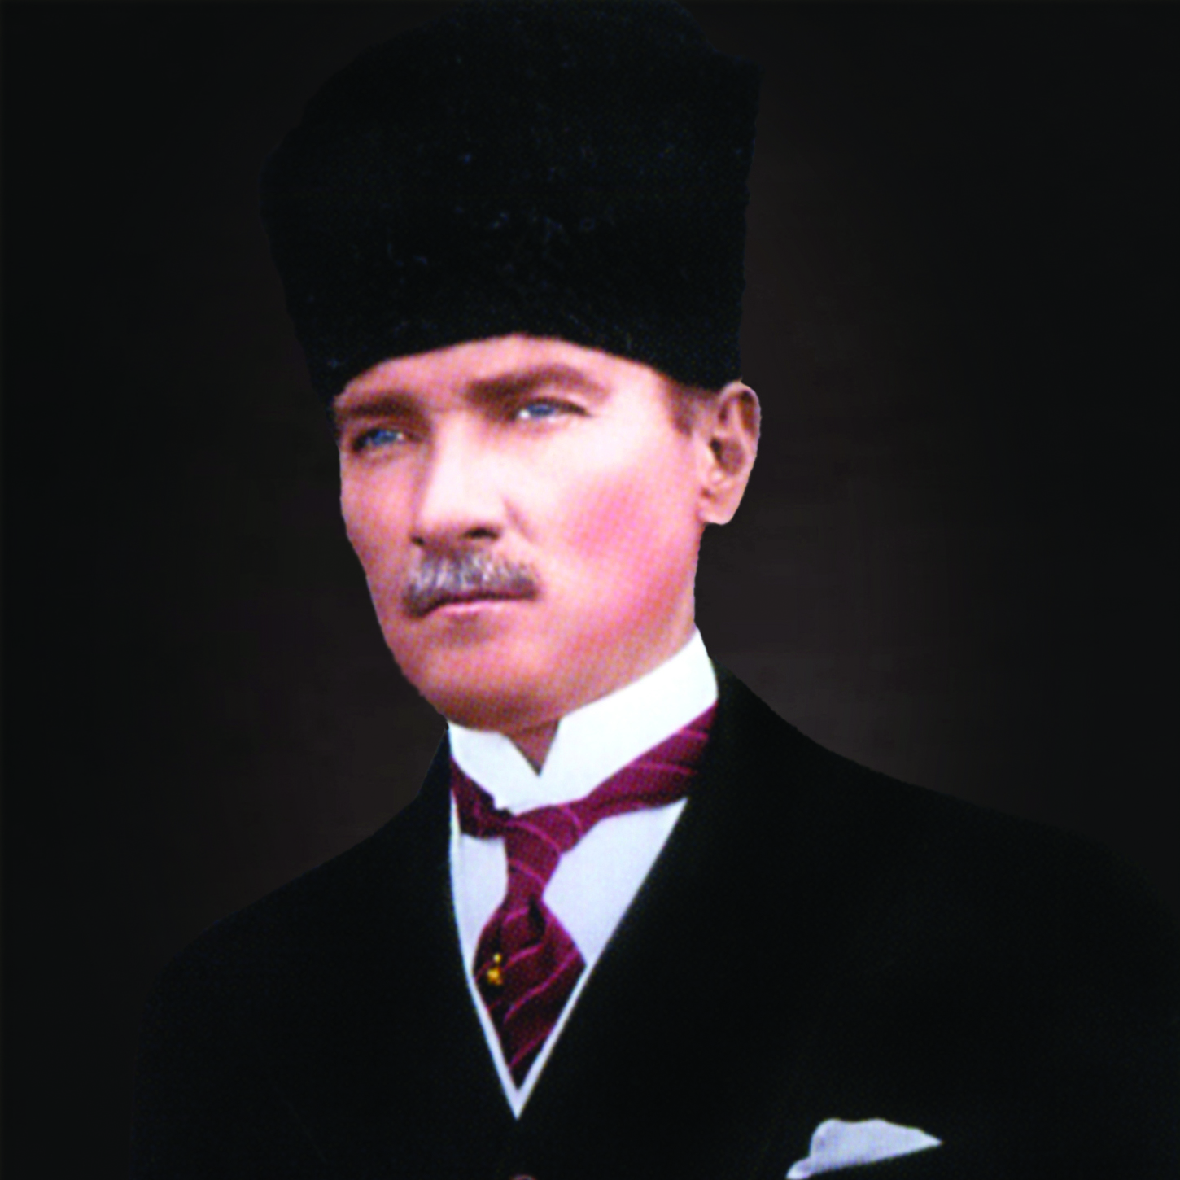
AZƏRBAYCANIN SEVİNCİ
SEVİNCİMİZ,
KƏDƏRİ KƏDƏRİMİZDİR.
M.K.ATATÜRK

Slide 13
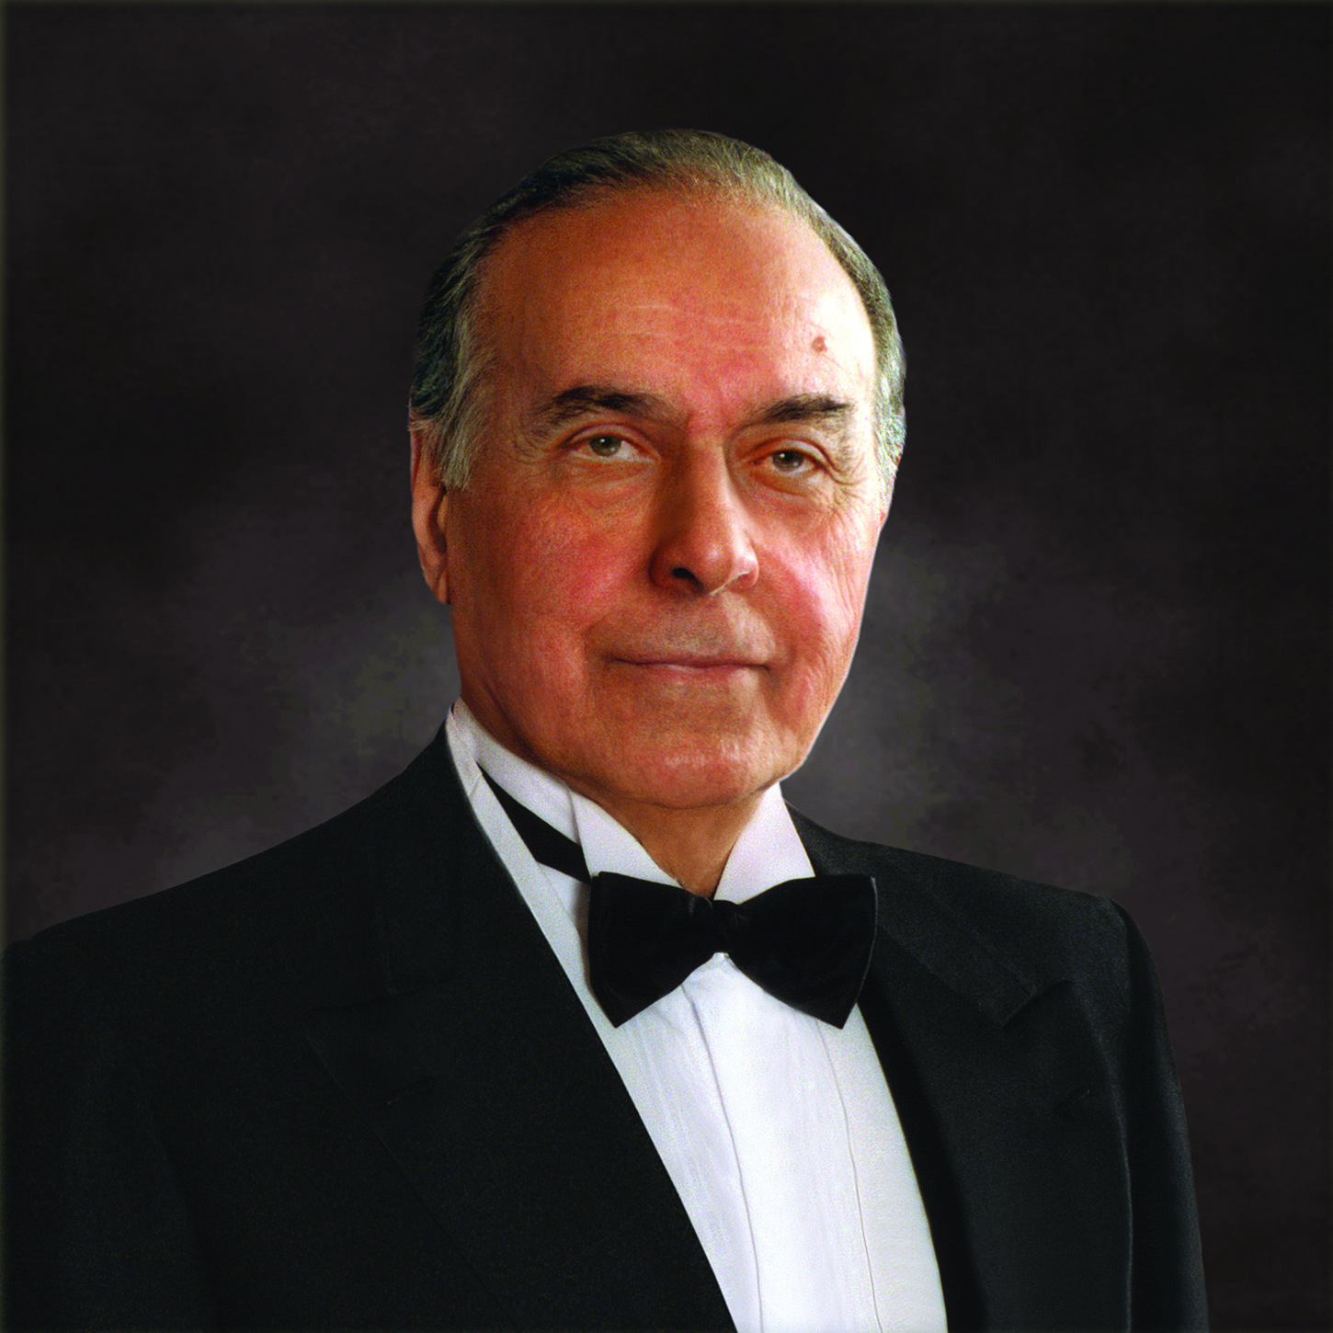
AZƏRBAYCAN
- TÜRKİYƏ
BİR MİLLƏT,
İKİ DÖVLƏTDİR.
HEYDƏR ƏLİYEV

Slide 14
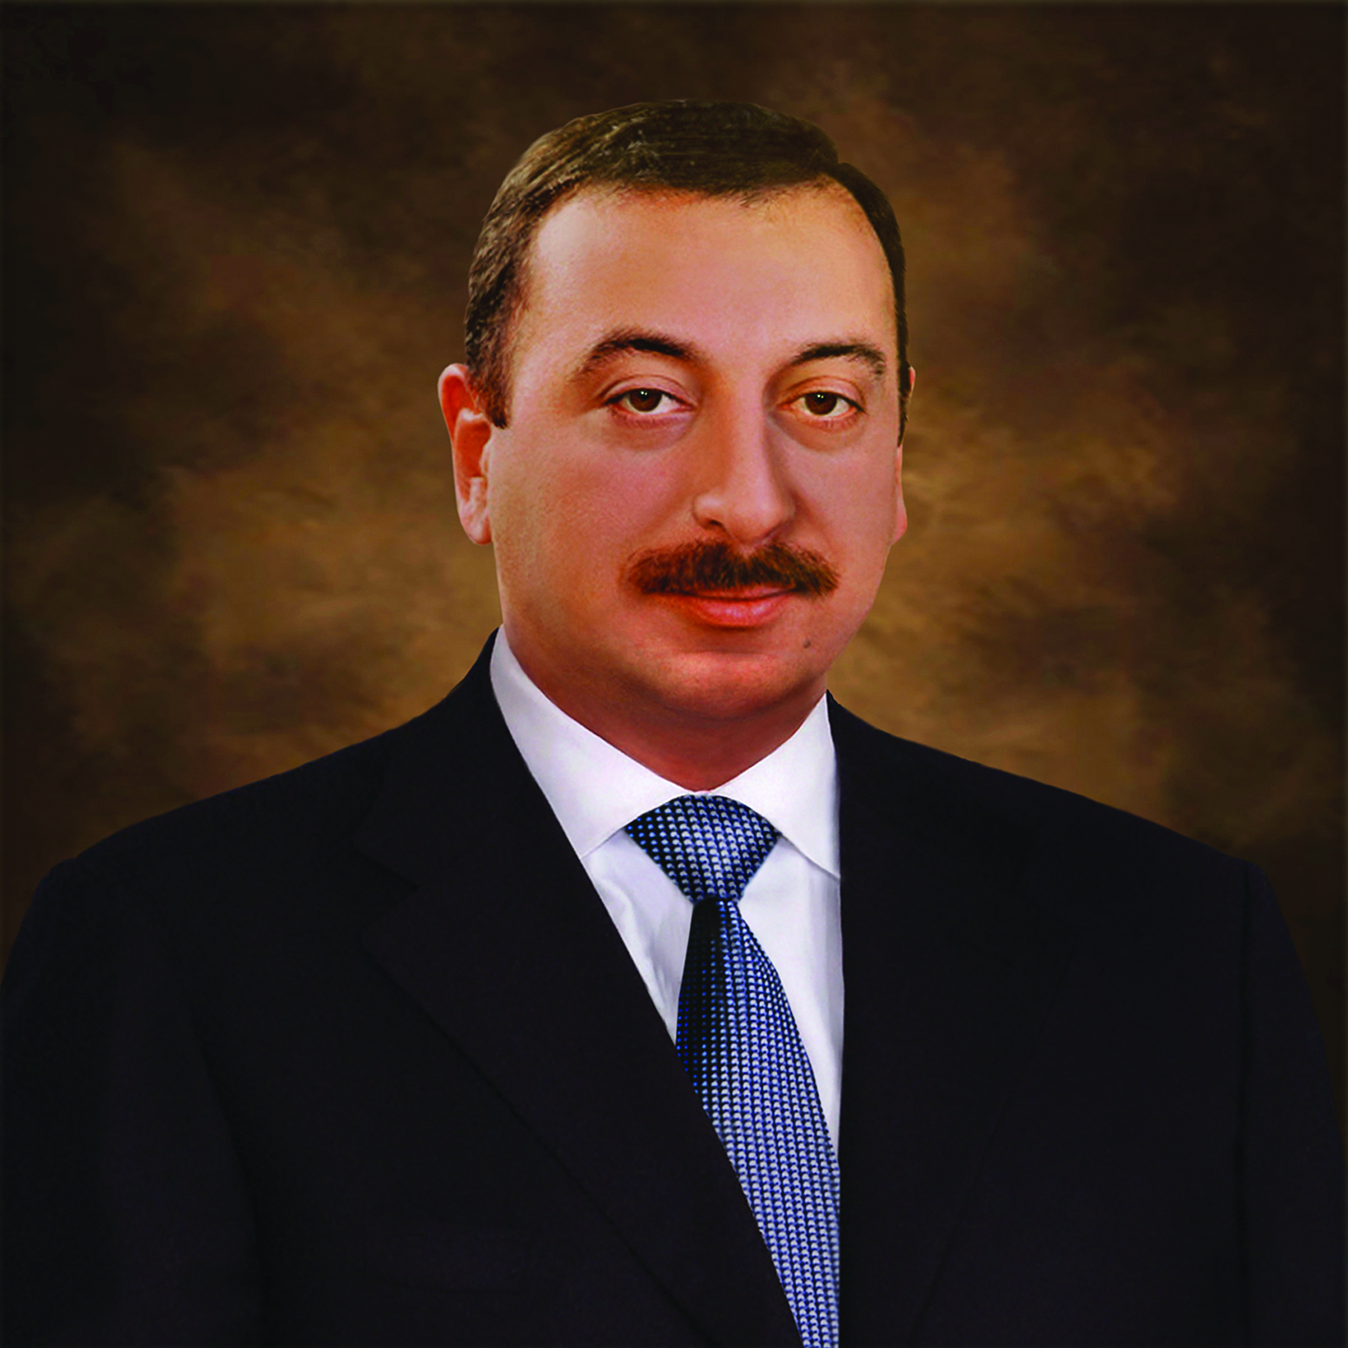
GƏNCLƏRİMİZ
MİLLİ DƏYƏRLƏR ƏSASINDA QURULMUŞ AZƏRBAYCANÇILIQ, MÜSTƏQİLLİK İDEOLOGİYLARI İLƏ DƏSTƏKLƏNMƏLİDİR
İLHAM ƏLİYEV
AZƏRBAYCAN RESPUBLİKASININ PERİZDENTİ

Slide 15
2012-Cİ İLDƏ
QIZIL VƏ GÜMÜŞ MEDALLARA
LAYİQ GÖRÜLMÜŞ MƏZUNALRIMIZ

Slide 16
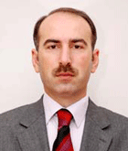
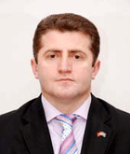
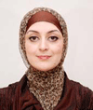
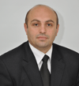
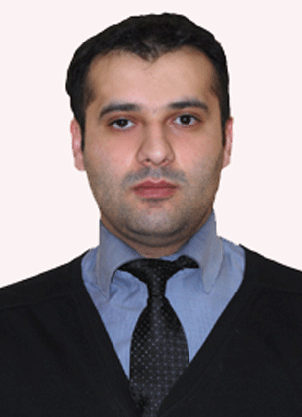
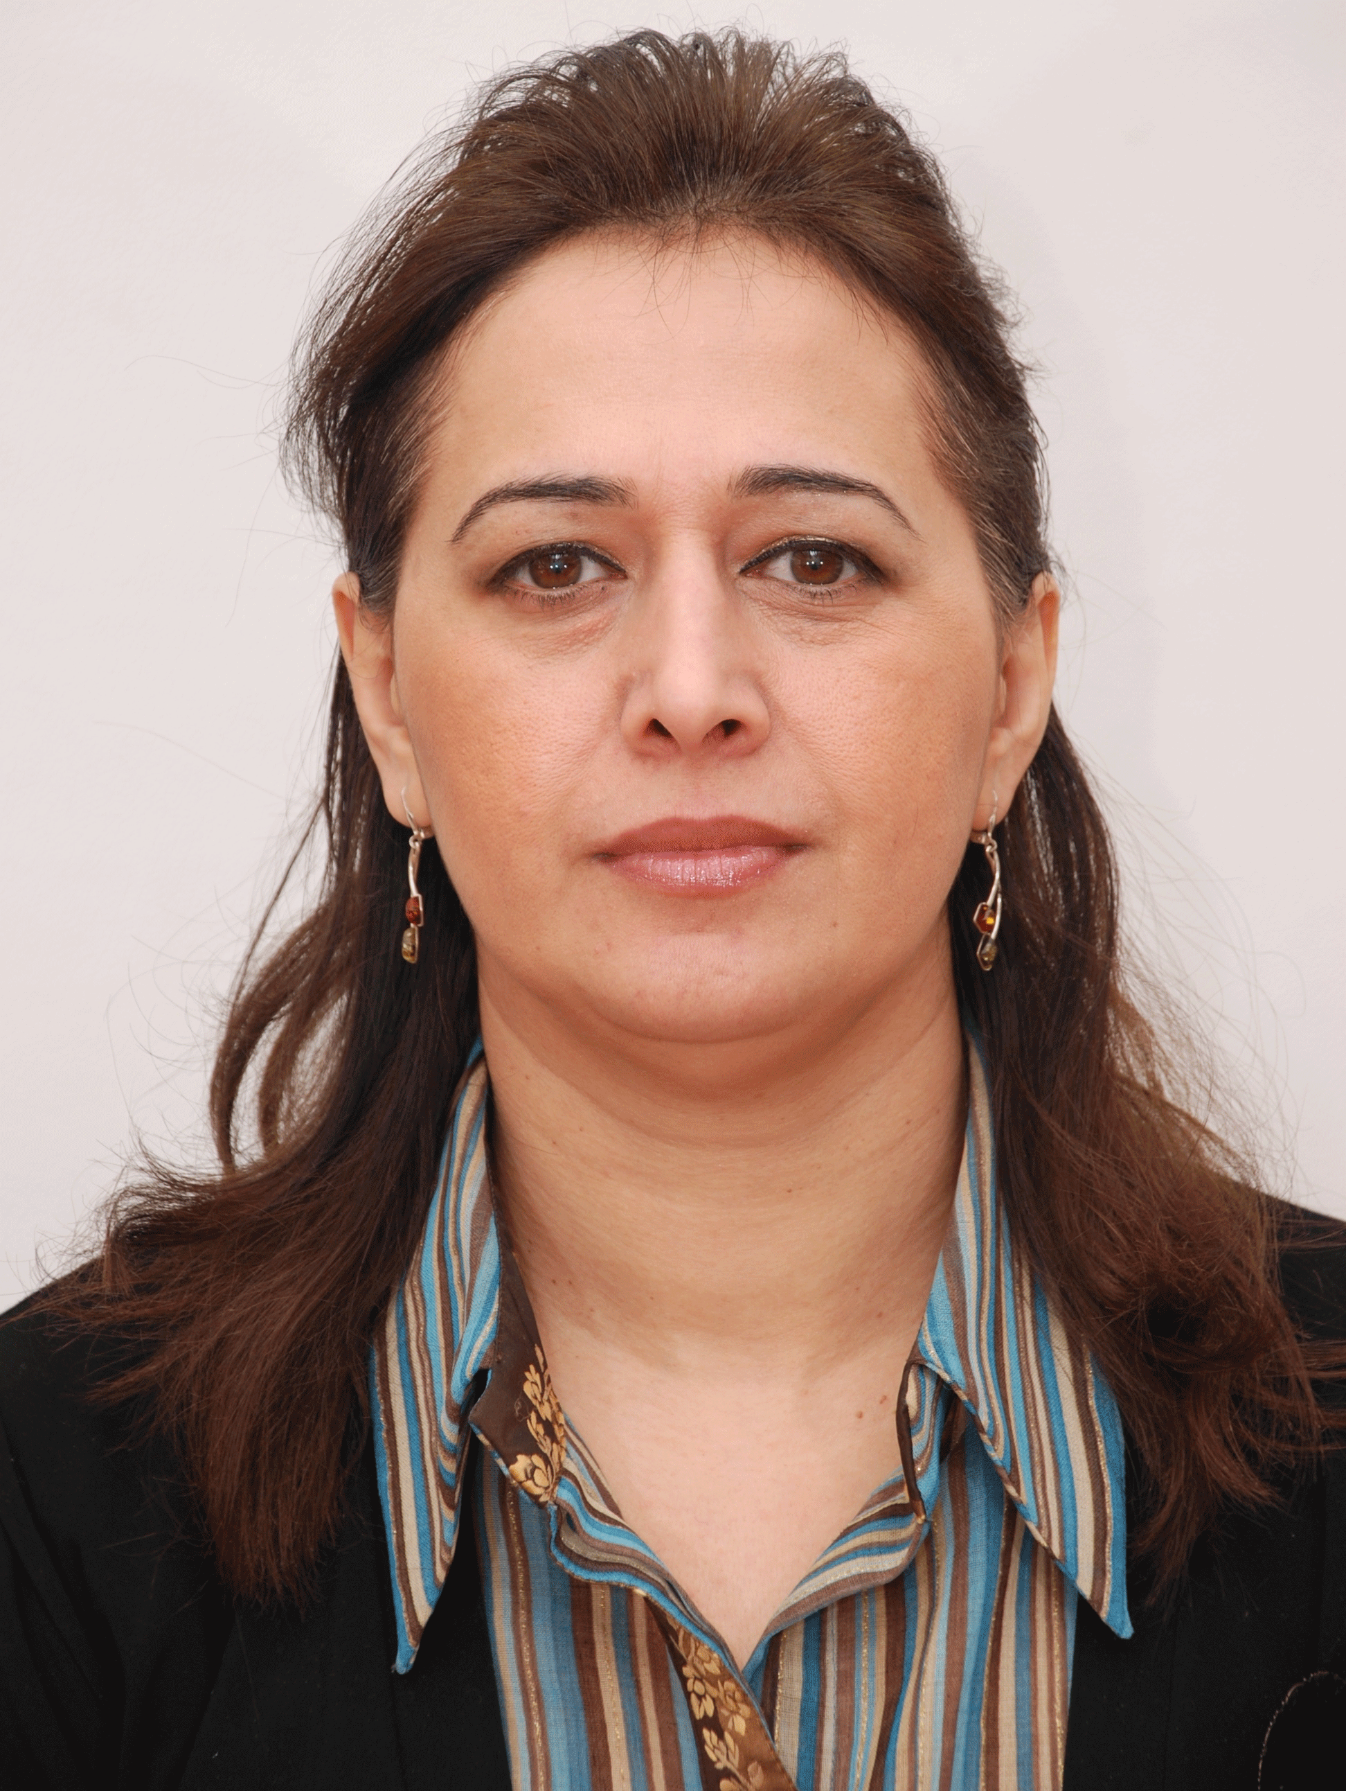
Yusif Səfərov
Kadir Bektaşoğlu
Müdir yardımçısı
Müdir
Ülkər Məmmədzadə
Məsud Babayev
Müdir yardımçısı
Müdir yardımçısı
Dilavər Məmmədov
İradə Əliməmmədzadə
Müdir yardımçısı
Müdir yardımçısı

Slide 17
3 MƏZUNUMUZ
700 BALLA
RESPUBLİKA BİRİNCİSİ OLDU

Slide 18
PƏRVİZ KƏRİMLİ
696 BALLA
RESPUBLİKA İKİNCİSİ OLDU

Slide 19
NURİ TALEH
685 BALLA
RESPUBLİKA ÜÇÜNCÜSÜ OLDU

Slide 20
9 MƏZUNUMUZ
PREZİDENT TƏQAÜDÜNƏ
LAYİQ GÖRÜLDÜ

Slide 21
16 MƏZUNUMUZ QIZIL,
7 MƏZUNUMUZ GÜMÜŞ MEDALLARA
LAYİQ GÖRÜLÜB

Slide 22
19 MƏZUNUMUZ
XARİCİ ÖLKƏ UNİVERSİTETLƏRİNƏ QƏBUL OLUBLAR

Slide 23
31 MƏZUNUMUZ
600-DƏN ÇOX
BAL TOPLAYIB

Slide 24
2012-Cİ İL MƏZUNİYYƏT NƏTİCƏLƏRİ
MƏZUNLARIN SAYI : 70
MÜVƏFFƏQİYYƏT FAİZİ : 100%
ÖLKƏ BİRİNCİSİ : 3 NƏFƏR - 700 BAL
ÖLKƏ İKİNCİSİ: 1 NƏFƏR - 696 BAL
ÖLKƏ ÜÇÜNCÜSÜ : 1 NƏFƏR-685 BAL
600-DƏN ÇOX BAL TOPLAYAN: 31 NƏFƏR
XARİCİ ÖLKƏ UNİVERSİTETLƏRİNƏ QƏBUL OLANLAR: 19 NƏFƏR
PREZİDENT TƏQAÜDÇÜSÜ : 9 NƏFƏR
QIZIL MEDALLA TƏLTİF OLUNUB : 16 NƏFƏR
GÜMÜŞ MEDALLA TƏLTİF OLUNUB : 7 NƏFƏR

Slide 27
İbrahimov Rauf

Slide 28
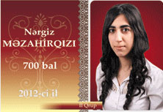
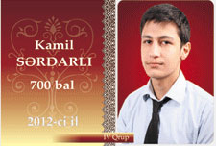
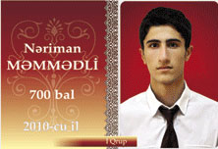
6 DƏFƏ RESPUBLİKA BİRİNCİSİ
700 BAL
TOPLAYAN
MƏZUNLARIMIZ

Slide 29



f



Slide 30
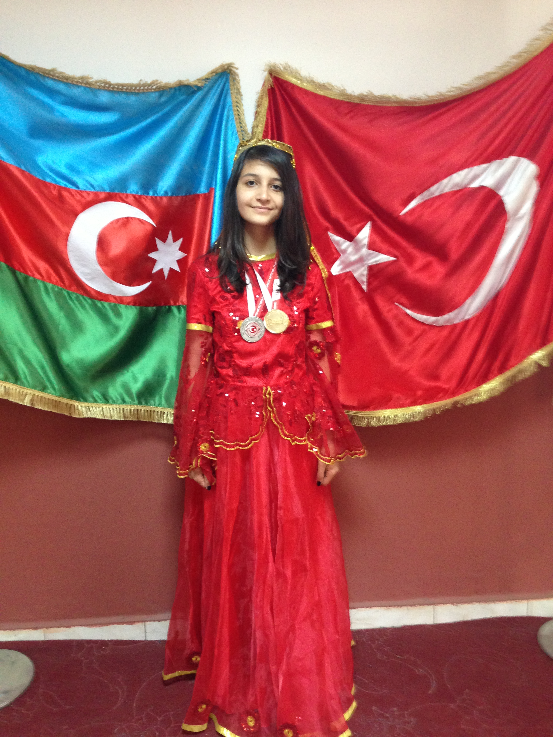

FİRUZƏ RƏHİMOVA
2013-cü ildə Beynəlxalq Türk dili Olimpiadası, Türkçə danışma
I YER

Slide 31
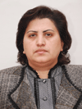
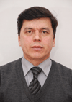
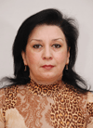
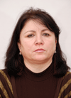
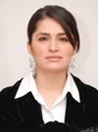
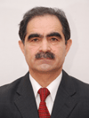
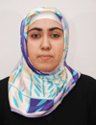
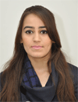

Slide 32
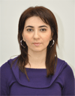
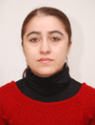
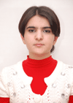
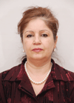
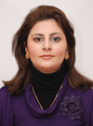
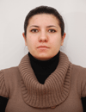

Slide 34
FOTO
QALEREYA
ÜNVAN
VİDEO
QALEREYA
FOTO
QALEREYA
MƏTBUAT
HAQQIMIZDA

Slide 35
ÜNVAN
VİDEO
QALEREYA
FOTO
QALEREYA
MƏTBUAT
HAQQIMIZDA

Slide 36
XƏBƏRLƏR
XƏBƏRLƏR

Slide 37
XƏBƏRLƏR

Slide 38
BTL

